Slide 1
马克斯·韦伯之二 宗教社会学
对圣徒来说，身外之物只应是“披在他们肩上的一件随时可甩掉的轻飘飘的斗篷”。然而命运却注定这斗篷将变成一只铁的牢笼。
--韦伯，1987:142

Slide 2
宗教社会学的核心主题
研究儒、印度、佛、基督和伊斯兰等诸世界宗教。题材极广的宏观历史宗教文明比较。不评价各种文化和宗教的相对价值问题
问题的核心是西方理性主义的特殊性。一方面承认不同领域可按照完全不同的终极图景或目标取向来加以理性化。另一方面，比较宗教分析旨在更清楚地理解欧洲文化发展在其生成方面的历史独特性：西方形态的理性化是一系列具有普遍历史意义和普遍有效性的发展

Slide 3
身为欧洲文明之子
身为欧洲文明之子，韦伯的文明提问：在研究世界历史时，必然而且应该提出如下的问题——为什么只有在西方世界，才出现了朝着具有普遍性意义及价值的方向发展的某些现象？
只有在西方，“科学”才发展到一个我们今日视为“普遍有效的程度”；系统的科学研究机构（大学等）；
艺术也是如此：某些特色仅存在于西方音乐，如理性的和声音乐；绘画中的透视原理；
建筑：理性运用哥特式拱形圆顶成为宏伟纪念建筑物的结构原则；
官僚制：生活上的政治、技术与经济等基础条件，亦即整个人的生存都绝对落入受训练的专家所构成的官僚组织；
资本主义。

Slide 4
资本主义等同于对“营利”这种 非理性冲动的抑制
And the same is true of the most fateful force in our modern life, capitalism. The impulse to acquisition, pursuit of gain, of money, of the greatest possible amount of money, has in itself nothing to do with capitalism. This impulse exists and has existed among waiters, physicians, coachmen, artists, prostitutes, dishonest officials, soldiers, nobles, crusaders, gamblers, and beggars.
It should be taught in the kindergarten of cultural history that this naïve idea of capitalism must be given up once and for all. Unlimited greed for gain is not in the least identical with capitalism, and is still less its spirit. Capitalism may even be identical with the restraint, or at least a rational tempering, of this irrational impulse. But capitalism is identical with the pursuit of profit, and forever renewed profit, by means of continuous, rational, capitalistic enterprise.

Slide 5
切入《新教伦理与资本主义精神》
在一个新的时代里，我们用什么来指导生活？或，我们的道德秩序如何可能？由此而进入对资本主义起源这一貌似根本性的问题；
西方独特的理性化究竟来自何处？作为历史命运的理性化与作为人的自由的“理性化”之间的复杂张力关系为何？
核心问题：程序技术的发展与人的实践行为的伦理理性化，以及与人的人格形塑之间的关系；
新教教徒(Protestant)与天主教徒(Catholic)之间在社会分层上的差异；
一个重合：16世纪经济最发达地区都特别强烈倾向于对天主教会进行革命；

Slide 6
韦伯所发现的资本主义形态： THE RATIONAL CAPITALISTIC ORGANIZATION OF (FORMALLY) FREE LABOUR
以富兰克林为例：“贪婪哲学”作为一种奇特的伦理，赚钱作为一种苦行—作为一种责任。这正是韦伯发现的资本主义精神；、：获得更多的金钱，同时又简朴自持，拒绝逸乐，作为一种天职（calling）；
现代社会中对于自由劳动的理性化组织，是现代西方资本主义的特征；它既与传统的经济主义不同，也不是投机追求偶尔暴利，而是理性安排生活，用系统的方法有条理地追求利润，反投机。理性背后有信仰；与此相对应，这一时代里，赚钱获得了一种正面的道德价值；
这样一种对生活的理性安排，正是韦伯的关注点，它从何而来？天职观念—即将自我完全献身于工作—的根源在哪里？

Slide 7
“职业”：自由劳动的理性化组织的 基本表现
Rational industrial organization, attuned to a regular market, and neither to political nor irrationally speculative（投机） opportunities for profit, is not, however, the only peculiarity of Western capitalism. The modern rational organization of the capitalistic enterprise would not have been possible without two other important factors in its development: the SEPERATION of business from the HOUSEHOLD, which COMPLETELY dominates modern economic life, and CLOSELY connected with it, RATIONAL BOOK-KEEPING. P22；
这一分离在别的地区也有，但是并不如欧洲这么彻底；在其他地方，这一分离更倾向于成为更大的家计的一个部分，而没有独立性。
这一概念来自哪里？

Slide 8
基督教：西欧中世纪秩序的基础
覆盖生活的方方面面：从出生到死亡 ；教会拥有财产、能够征税 ； 公民权的赐予 ； 教会由从教皇到教区牧师的各个等级组成，遍布从罗马教廷中央到欧洲的各个地方
世俗之人于尘世生活中，获得拯救的必经之途：“教会之外无拯救”
“在中世纪，教会不是一个国家，它就是国家；国家或毋宁说世俗权威（因为当时不承认有分离的社会），仅仅是教会的治安部门。教会从罗马帝国借取了关于最高权威的绝对与普遍权限的理论，并加以发展，使之成为教皇享有全权的理论。教皇成为法律的最高颁布者，荣誉——包括帝王荣誉——的源泉，俗世权力的唯一合法根据，宗教修会与大学学位的合法（至少是实际上的）奠基人，各民族之间的最高“审判和间离者”，国际法的捍卫者，基督徒的复仇者。
——菲吉斯：《论从热尔松至格劳修斯的政治思想》

Slide 9
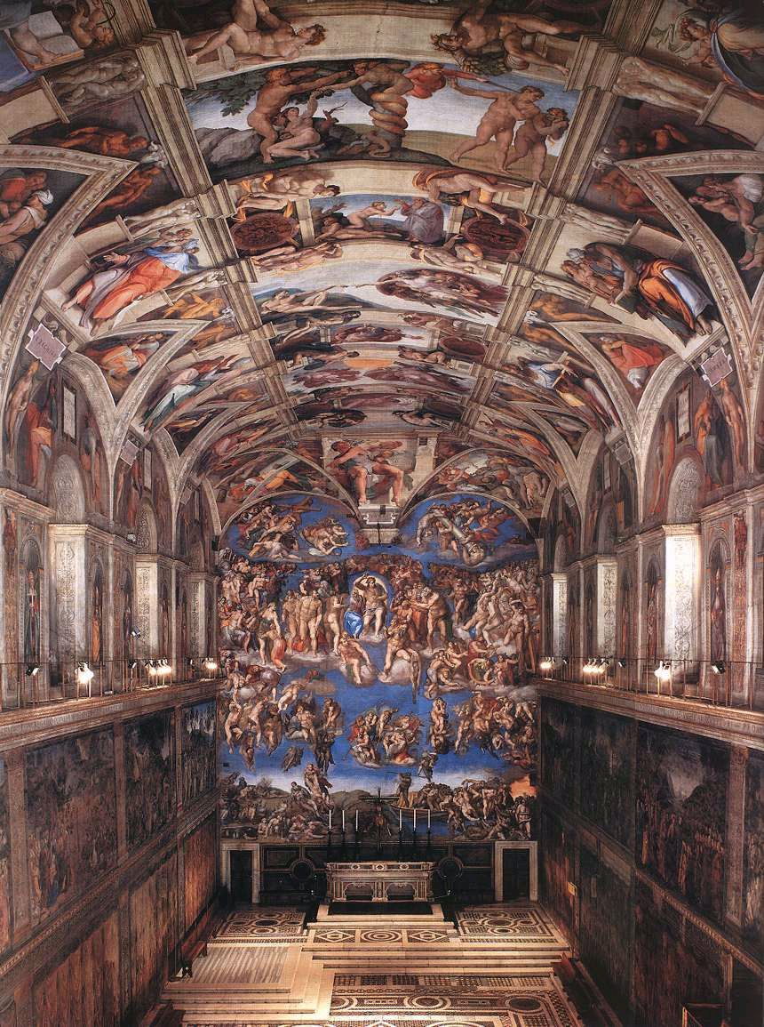
西欧传统秩序的崩溃和自由个体的出现
米开朗基罗1512年，在宗教改革在会前的绘画，西斯廷教堂壁画与天顶画；
表现了当时宗教世界对世界的理解；而世俗生活的各个方面都被基督教的教义所垄断；

Slide 10
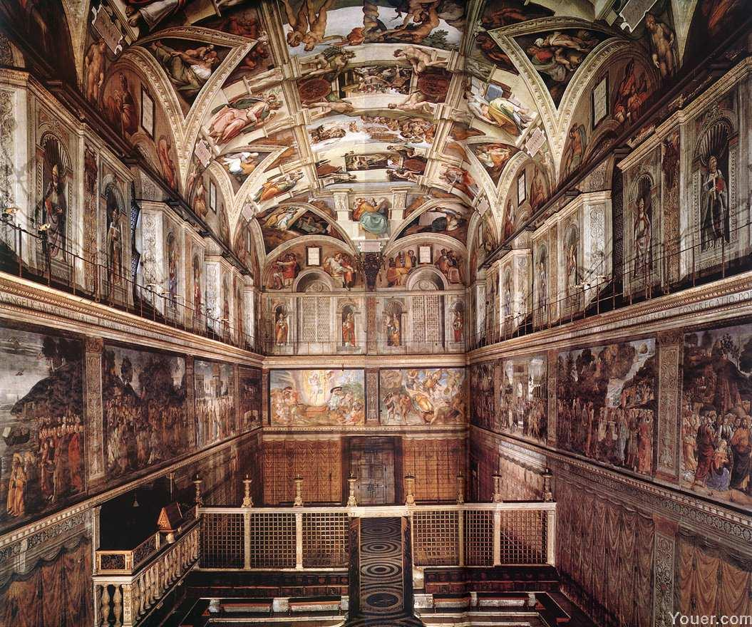

Slide 11
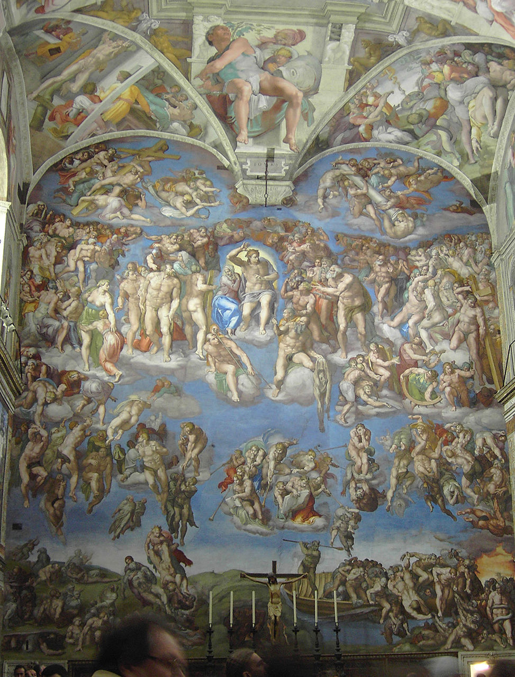

Slide 12
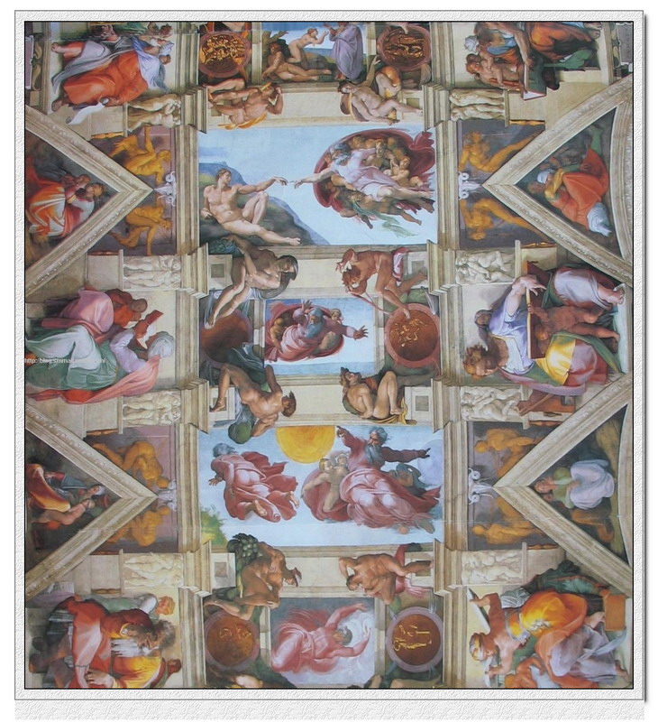

Slide 13
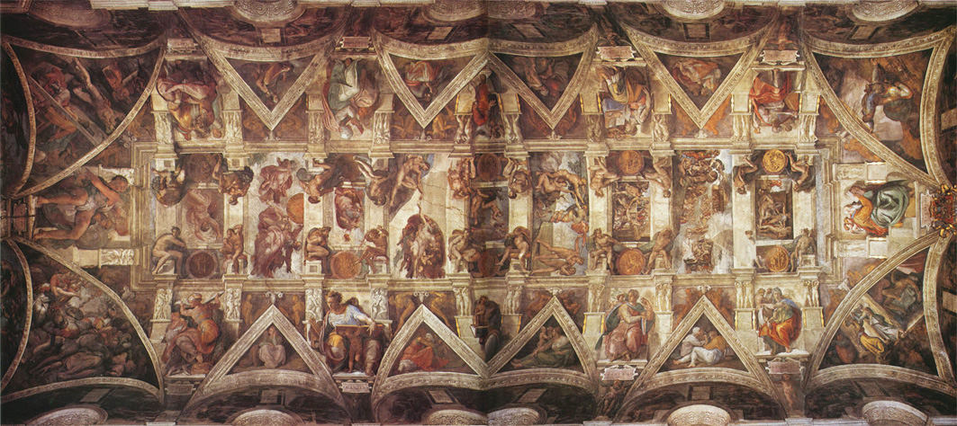

Slide 14
新的君主国的兴起：
君主权力的扩张 封建贵族与城市
英国：都铎王朝的建立 亨利八世的宗教改革
1534年《至尊法案》
法国：路易十一的扩张
1516年的《博洛尼亚协定》
西班牙：1469年阿拉贡与卡斯提尔王国联合
天主教的捍卫者
德意志：由各种诸侯国、教会辖地和自由城市
组成 哈布斯堡王朝与神圣罗马帝国皇帝

Slide 15
路德（1483-1546）及其天职概念
Beruf-calling作为路德的创造；
宗教改革（1517-）：面对《圣经》本身；忏悔和天主教以及救赎之间的关系；路德重新确立的“因信称义”的传统；
天职的概念作为新教教义的核心；这一教义拒斥天主教将伦理戒律划分为命令(praecepta)和忠告(consilia)的做法； “所有新教教派核心教理：上帝应许的唯一生存方式，不是要人们以苦修的禁欲主义超越世俗道德，而是要人完成个人在现世所处地位赋予他的责任和义务。这就是他的天职。”
传统教义明确否定和超越世俗生活及其道德，而新教教义则强调现世的工作—“每个人的‘天职’是通过这些位置来定义的”。个人要将自己托付给他的天职，亦即现世之中的职业；

Slide 16
从圣事到日常
传统天主教社会里的神正论(Theodicy)，the sacrament of confession—伦理戒律划为命令(praecepta)和忠告(consilia)；
尘世生活与宗教救赎并无直接的关联。终极的救赎问题，要交付给教会和教士来解决。与此同时，天主教将世俗生活中的经济活动以及重利心理贬斥到了一个很低的位置。因为尽管商人可能并无罪恶，但是他无论如何不能够取悦上帝。
路德与教会的论战：对确定性与救赎的新理解。
路德主义：禁绝了天主教式的忏悔以及与其同时发生的信徒的救赎，并因此而与中世纪的天主教传统区隔开来，开创（复兴）了一种因信称义的传统
——《圣经》作为最高权威；

Slide 17
Providence(天意)与经济传统主义
——1520，《论善工》，“一切善功中最高尚者是信仰基督”；生活中一切正当的手艺和职业都是善工，谴责了那些“把善功狭隘地限制为在教堂中祈祷、守斋、施舍的人”；合乎自然的生活，而非禁欲主义的违反自然的种种限制，才是服侍上帝的最美好场所；
——1520，《教会的巴比伦之囚》，圣事的唯一价值在于为上帝的应许作证；以《圣经》为标准，圣事只有两种：洗礼和晚餐。其他都不具备圣事地位；
——日常生活工作之重要性的增加：现世的秩序既然是上帝的产物，那么必定有其神圣性，个体服从上帝的表现，即是服从现世秩序；
——无法通往对资本主义精神的理解；

Slide 18
从天国转向此世
大天使米迦勒对亚当说：
…只要加上
实践，配合你的知识，还有信仰
加上德行、忍耐、节制，
此外还加上爱——就是后来叫做
“仁爱”的，是其它一切的灵魂——
这样，你就不会不高兴
离开这个乐园，而在你的内心
另有一个远为快乐的乐园。
——弥尔顿，《失乐园》
在亚当夏娃被逐出乐园之后，
他们二人回顾自己原住的幸福乐园的东侧。
那上面有火焰的剑在挥动。
门口有可怖面目和火武器的队伍。
他们滴下自然的眼泪，但很快就擦掉了；
世界整个放在他们的面前，
让他们选择安身的地方，
有神的意图作他们的指导。
他们手挽手漫步向前，
穿过伊甸园踏上他们孤独的路。
——弥尔顿，《失乐园》结尾

Slide 19
预定论与此世救赎
但韦伯在路德这里并未发现资本主义精神与宗教伦理之间具有实际意义的关系；转向加尔文（1509-1564）宗；
《旧约》中绝对超验的上帝形象与预定论。认为基督受死以行救赎，不是为全体世人，而只是为上帝特选的将被救赎者。谁被上帝选召，谁被弃绝，与个人行为本身无关，全由上帝规定；个人无法通过此世的活动来取悦上帝；
问题：恩典的预选为何导致从冥想地逃避世界转向积极苦行地改变世界？
如何证明自己的救赎成为了新教教徒时刻面临的问题；个体作为现代人的孤独感和不确定感骤然迸发，证明救赎的问题导致了对于日常生活的理性安排；

Slide 20
加尔文在16世纪所创立的宗教教义基于两条基本的律条
1，接受了旧约中的上帝的形象--上帝是全知全能，无所不在，绝对超验的存在。
2，这一无法理解的上帝，对于所有的时间和世间万物，都已经预定了其命运。这一预定的命运是无法通过世间的活动—包括善举，修行或者忏悔—来改变的。否则即是人可以改变上帝的旨意，这是绝对无法想象的事情。

Slide 21
预定论与此世救赎
日常行动以理性的方式上升为天职，成了救赎的保证。现代的英雄不是逃避于修院山林的隐逸英雄，也不是现世放纵的欢乐英雄，而成了坚守此世职责的苦行者。最深入此世的生活才是神圣的，而不是宗教的欢腾。
除魔/除魔（disenchantment）在此达到了其最后阶段：信徒的精神孤独进而形成了一个根源；这一根源使得倾向于悲观、深刻和没有幻觉的个人主义，“在拥有清教历史的民族的‘民族性格’与制度习俗中奠基”；
新教的悖谬的生活姿态：现世的苦行宗教彻底否定此岸的意义，人救赎的渠道是在彼岸中寻找，但又严格在此世生活。

Slide 22
救赎的证明与此世的理性化安排
加尔文的预定论无法直接回答救赎的确定性；对个人被拣选的蒙恩状态缺乏自信，乃是信仰不坚定的结果，而不坚定只能来自于上帝恩宠的不完整后果；
因此，信徒要牢牢把握住他的天职，即在日常生活之中的奋斗以便获得预定得救和称义的主观确定性；信仰的见证，在此变为了信仰的客观效果。
“善工”尽管无法直接换取救赎，然而却可以成为被拣选的记号，或者说，对于自我生活的理性化安排，开始成为救赎的证明：
“加尔文教徒为他自己创造了他获得救赎的确定性。不像在天主教里，这一确定性的创造不可能从单独的、面向侍奉的善工的逐渐积累中造就。相反，它是由系统的自我控制的必要性构成的，在每一时刻，信徒都面临抉择：我是获救还是沦入地狱？”

Slide 23
从自然状态到理性状态
“只有彻底改变体现在每一时刻，每一行动中的全部生活的意义，才能确保恩宠的效果，把人从“自然状态”转变为“恩宠状态”；
“圣徒的生活完全是为了一个超验的结局，即获得拯救。也正是因为这个原因他在现世的生活是彻底理性化的，完全受到增添上帝的荣耀这个目的的支配。…只有靠一种永恒的思想所指引的生活，才能达到对自然状态的克服。笛卡尔的 “我思故我在”被同时代的清教徒接了过来，从伦理角度重新加以解释。”
禁欲主义的最高形式中便有理性化的特征，目的是摆脱自然状态，摆脱非理性冲动的影响，摆脱对外界和自然的依赖；自我控制；---“目的是要过一种机敏、明智的生活：最迫切的任务：最迫切的任务是摧毁自发的冲动性享乐，最重要的方法是使教徒的行为有秩序。”

Slide 24
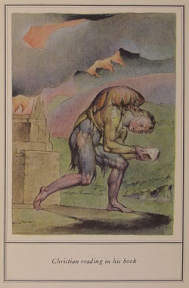
韦伯式个人主义的兴起
一个衣衫褴褛的人站在那儿，背后就是他自己的房子，他手里拿着一本书，背上背着一件看来很重的东西。我见他打开手上的一本书念着；他一面念，一面不住地流泪，浑身颤抖着；他委实控制不住了，发出一声悲伤的呼喊：“我该怎么办呢？”
——约翰·班扬《天路历程》

Slide 25
关于救赎之理解的巨大差异
1. the religious believer can make himself sure of his grace either in that he feels himself to be the vessel of Holy Spirit; 出世神秘主义；
2. or the tool of the divine will; 入世禁欲主义；
-----in the former case his religious life tends to mysticism and emotionalism; Luther; 身体作为一种容器
-----in the latter to ascetic action（禁欲主义的行为）; Calvinism; 身体作为一种工具

Slide 26
劳动成为抵御自然性的最佳手段：行动概念的基本来源—以行动化解紧张，完成驯化（tame）
1.劳动作为禁欲的最佳手段；
2. 劳动是《旧约》中“失乐园”之后，上帝对于人的意旨，其本身便是目的；
清教徒：从劳动分工的成效来洞悉上帝作如此安排的目的（1. 加尔文之外的清教徒也总是有倾向于从身边的蛛丝马迹来窥探上帝；2.这一成效的客观性不容置疑，因为这是上帝的安排，所以对于清教徒来说，可以改换职业，条件是只要其有利于公共利益或个人利益—无论是公共利益还是个人利益，都是上帝的财产，个人可以为上帝而增加，却无权自己随意处置，除非有利于恢复体力）；
“除非从事某种正经行业，否则人的一切业绩只是无足轻重，不成体统，他会把过多的时间花费在懒散闲逛而非工作上…他（有专门技艺的劳动者）会井然有序地进行工作，反之其他人却陷入长期的迷乱状态中，他们的事业既无适宜的时间也无恰当的处所…因之，正规的职业乃是每个人最宝贵的财富。”---巴克斯特，(于版，p126)

Slide 27
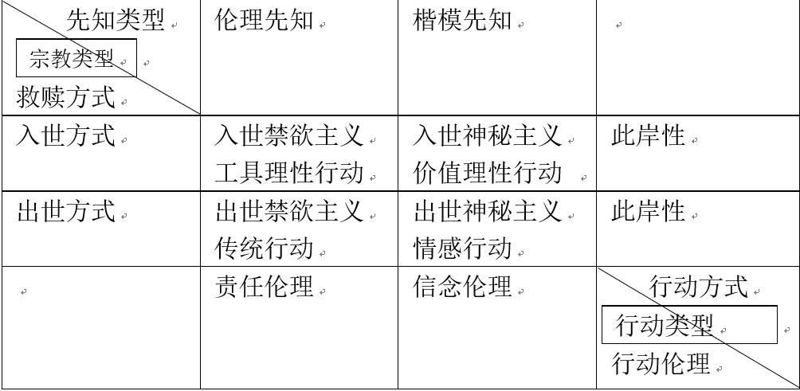
宗教类型与 社会行动类型

Slide 28
亲和力（affinity）
新教伦理与资本主义精神之间并非一种因果关系，经济发展与宗教信仰之间也并非如此，它们之间是一种选择性亲和（elective affinity）的关系 ；
韦伯并非对马克思的反驳；而是提供另外思路，指出资本主义起因复杂：现代技术、理性管理、货币经济、市场需求、训练有素、恪守纪律的劳动力以及自由的政治环境……
在异化（分工、专门化、脱离）和理性化（除魔、专门化及科层管理下无力感）两个孪生观念上契合

Slide 29
从大师到平庸之人
禁欲主义的宗教集会和教派形成了现代“个人主义”最重要的历史基础之一。它们与家长制和专制主义的束缚进行的彻底决裂，以及它们对个人应当服从上帝，而非服从人这种解释方式，都具有特别重要的意义：个人这种精神气质（ethos），为现代资本主义精神铺平了道路。
然而，“自从禁欲主义着手重新塑造尘世并树立起它在尘世的理想起，物质产品对人类的生存就开始获得了前所未有的控制力量。大获全胜的资本主义，依赖于机器的基础，已不再需要这种精神的支持了。当竭尽天职已不再与精神的和文化的最高价值发生直接联系的时候，当天职观念已转化为经济冲动时，个人也就根本不会再试图找什么理由为之辩护了。”
资本家不再有英雄德性，大师伦理变成了世俗的庸常伦理，这种资本主义不过是功利主义的

Slide 30
从披风到铁笼
理性的发展：清教徒想在calling中工作；我们的工作则是出于被迫。对圣徒来说，身外之物只应是”披在他们肩上的一件随时可甩掉的轻飘飘的披风。”然而命运却注定这披风将变成一只铁的牢笼。
随着资本主义经济机器不可抗拒的竞争机制的力量，清教徒对于天职的责任感，到现代社会退化成世俗的经济本能和免于被淘汰的自我保护意识。原有的宗教伦理和信仰基础不复存在。
第五章：这个文化的发展的最后阶段：“专家没有灵魂，纵欲者没有心肝；这个废物幻想着它自己已达到了前所未有的文明程度。”

Slide 31
理性化与自由：从宗教社会学到 政治社会学
如果说宗教社会学是揭示理性化的发生学，政治社会学则揭示理性化的“现在”状态及动力学；
作为历史命运的理性化—即社会的程序理性—与个人理性之间的紧张关系开始在现代社会凸显出来；
理性与自由在启蒙之后，重新又开始成为时代的核心焦虑。

